Slide 1
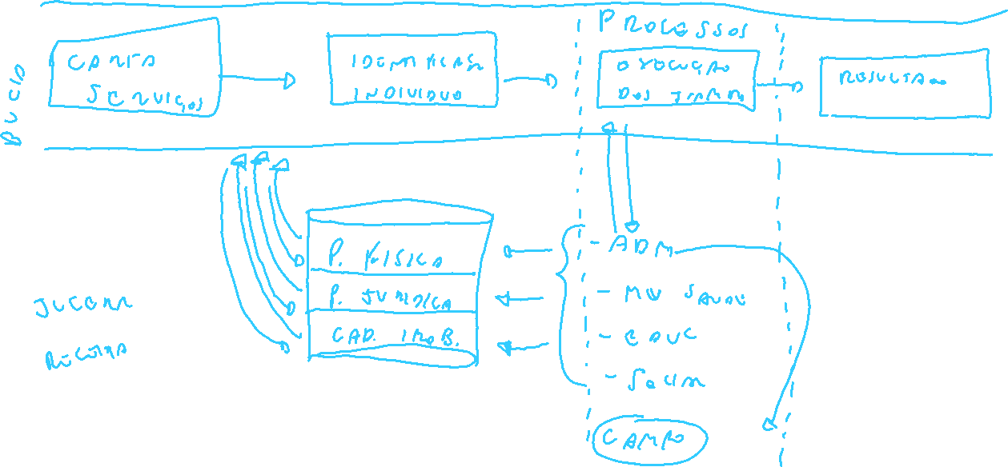

Slide 2
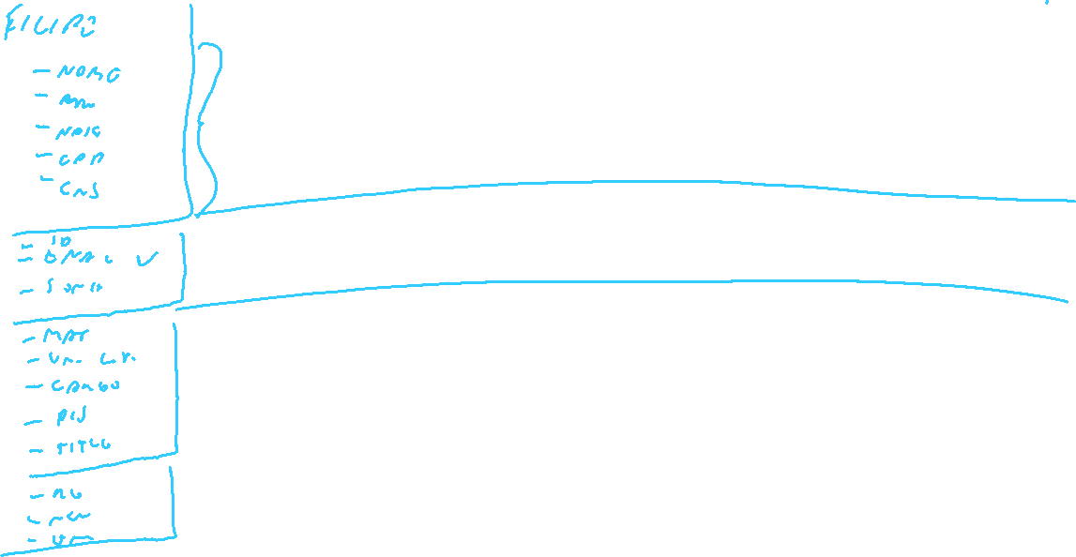

Slide 3
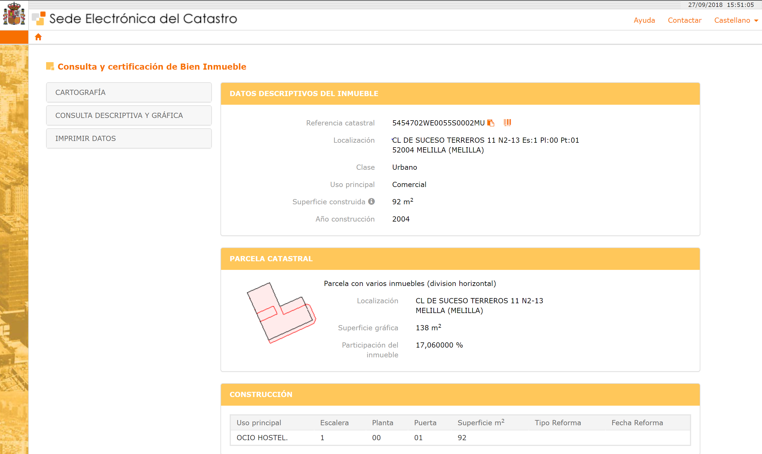
Coleta via xml (via webservice) os dados do imóvel.
PMBV cria a pagina html a partir destes dados
Webservice com os dados de cadastro dos imóveis
Opção 2 buscar os dados no webservice do BVCIDADAO

Slide 4
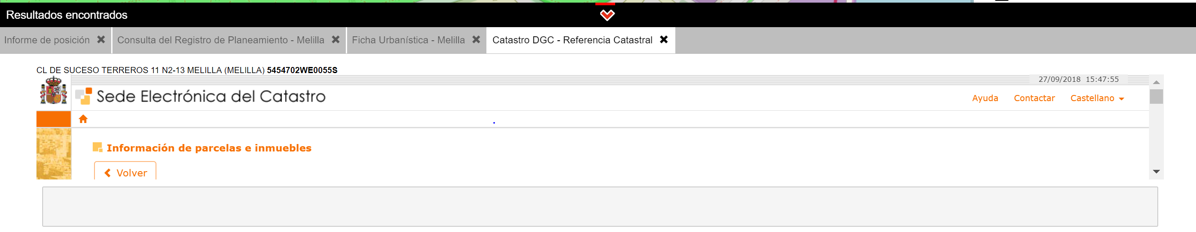
Consulta via web service do acervo Financas no Boa Vista Cidadao, apenas para grupo de usuários internos

